Slide 1
Identificación de la Flora presente en la alcaldía de Coyoacán
INSTITUTO LATINO DE MÉXICO
CICLO ESCOLAR 2018 - 2019
EQUIPO 1
Dibujo: Profra. María Magdalena Narváez Mier
Biología: Profra. Cecilia Espinoza Echeverría
Informática: Profra. Berenice Salinas Fabila
3 de Septiembre 2018 al 03 de Mayo 2019.

Slide 2
ÍNDICE
INTRODUCCIÓN ………………………………………8-2
OBJETIVOS……………………………………………….8-3
JUSTIFICACIÓN…………………………………………8-4
DESARROLLO…………………………………………… 8-5
PRESENTACIÓN DEL PROYECTO………………...8-6
CRONOGRAMA DE ACTIVIDADES………………8 -7
INTERDISCIPLINARIEDAD…………………………..8-8

Slide 3

8-2
De acuerdo a nuestro cronograma de actividades para este proyecto se han realizado las siguientes actividades.
Investigación de las plantas más representativas de la región (Alcaldía de Coyoacán).
Colecta de los ejemplares recabados en la investigación.

Slide 4
8-3
Para llevar a cabo la investigación en medios físicos y electrónicos se inició con las preguntas generadoras:
¿Cuál es la biodiversidad en mi región?
¿Es importante conocer las plantas que me rodean? ¿Porqué?
¿Qué es la herbolaria?
OBJETIVO: Identificar las plantas que se encuentran en la región de la alcaldía Coyoacán y elaborar un herbario digital con combinaciones de colores armónicas.

Slide 5
8-4
JUSTIFICACIÓN
Este proyecto pretende conectar las materias de informática, biología y dibujo. Se realizara por medio de la colecta, identificación y preservación de plantas existentes en el área de Coyoacán CDMX.
Además se generará una página web donde se descargara toda la información, y se utilizaran combinaciones de colores que inviten a los alumnos a leer y utilizar dicha herramienta.
Se tendrá el herbario físico en las instalaciones de la escuela y se utilizaran claves de identificación para la observación de las mismas.

Slide 6
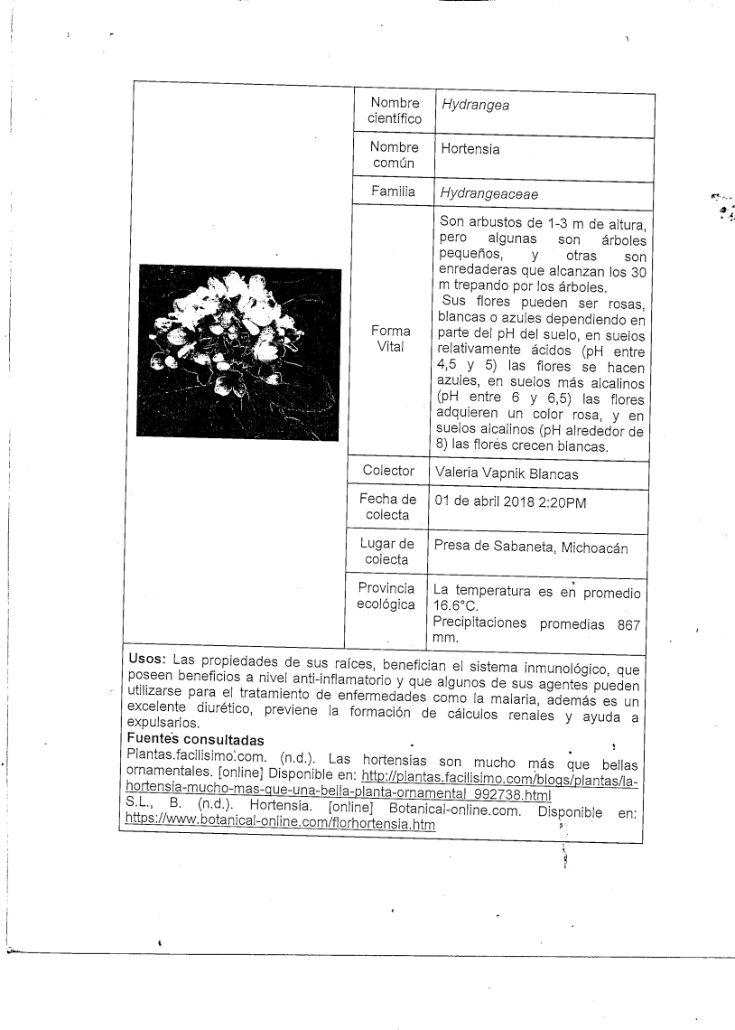
8-5
Una vez realizada la investigación, se organizaron en equipos de 4 personas para la colecta e identificación de los ejemplares.

Slide 7
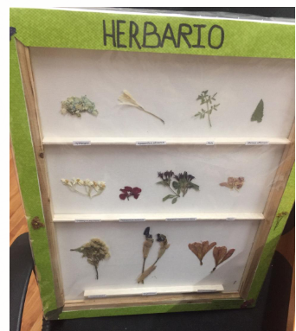
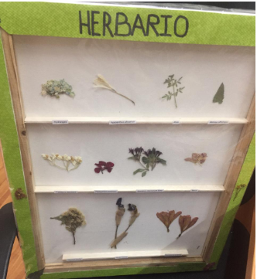
8-5
Una vez colectadas las plantas y realizada la identificación se armó un pequeño herbario, previo a este se realizaron las actividades de secado y prensado de las plantas.

Slide 8
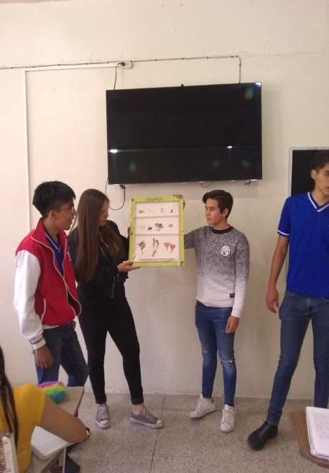
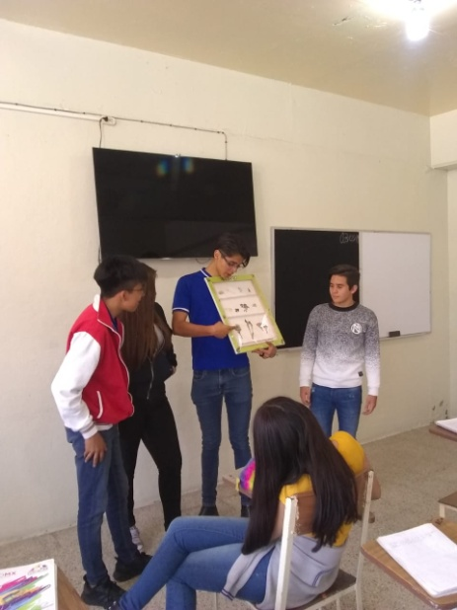
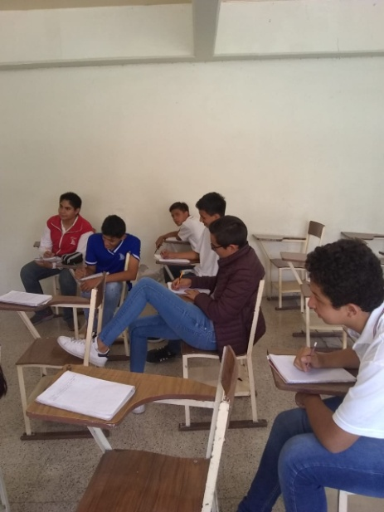
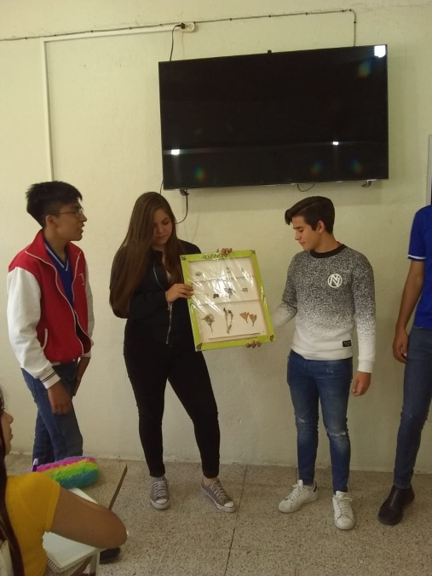
8-6
e realizó la presentación oral del herbario ante el grupo de 4to de preparatoria, dónde se explicó la importancia de la flora en la CDMX, dentro de la alcaldía de Coyoacán.

Slide 9
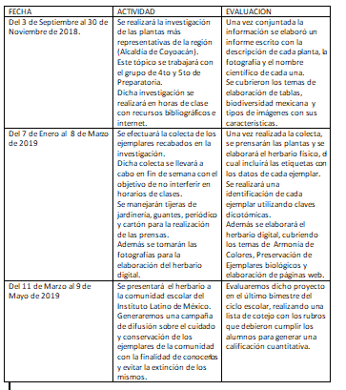
8-7

Slide 10
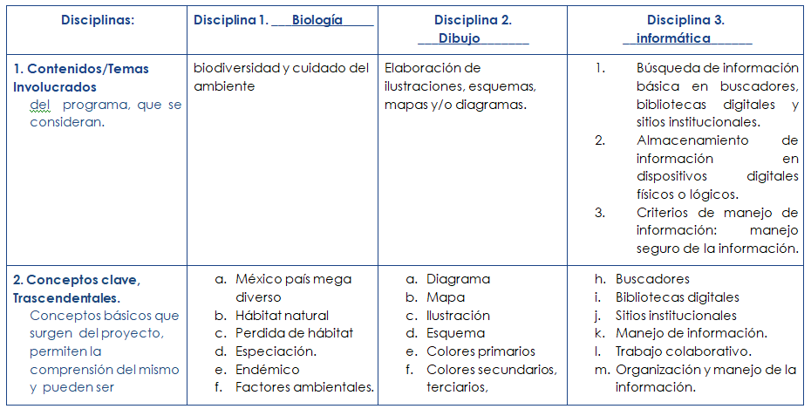
8-8
INTERDISCIPLINARIEDAD

Slide 11
